Slide 1
أوراق عمل وحدة
يظهر معرفة ومهارة في التصميم والخياطة والنسيج

Slide 2
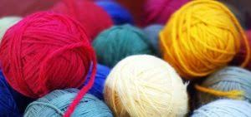
الدرس 27
المعيار | المخرج | عنوان الدرس | الوحدة
يحضر الأدوات الأساسية المستخدمة في النسيج | يصنع المنسوجات المختلفة | يحضر المواد الأساسية المستخدمة في النسيج | يظهر معرفة ومهارة في التصميم والخياطة والنسيج
صل أدوات النسيج
خيوط الصوف الحفه السدية

